Slide 1
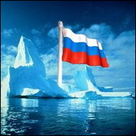
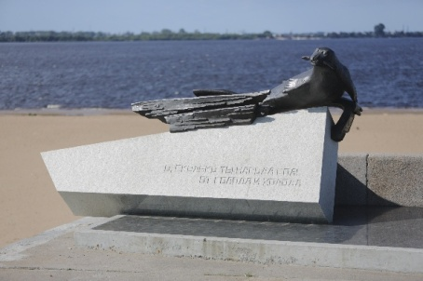
АРКТИКА – ФАСАД РОССИИ
Николаенко Виктория Викторовна, учитель биологии и географии МОУ «Мартыновская школа» Джанкойского района Республики Крым

Slide 2
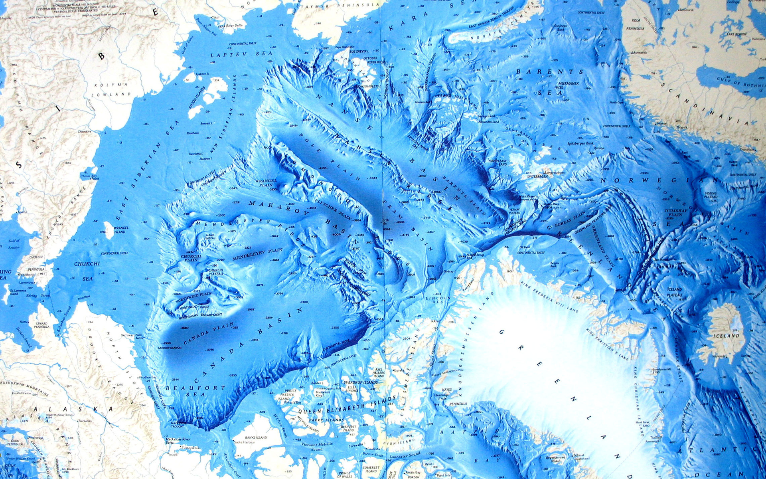
А́рктика (греч. — «медведь» (по созвездию Большая Медведица) — единый физико-географический район Земли, примыкающий к Северному полюсу и включающий окраины материков Евразии и Северной Америки, почти весь Северный Ледовитый океан с островами (кроме прибрежных островов Норвегии), а также прилегающие части Атлантического и Тихого океанов.

Slide 3
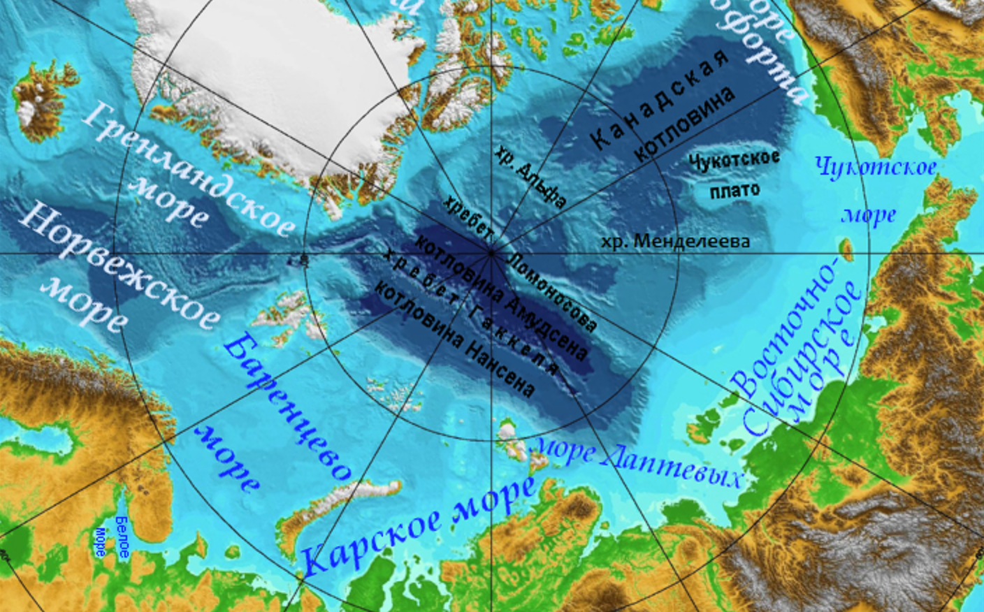
По особенностям рельефа в Арктике выделяют: шельф с островами материкового происхождения и прилегающими окраинами материков и Арктический бассейн.

Slide 4
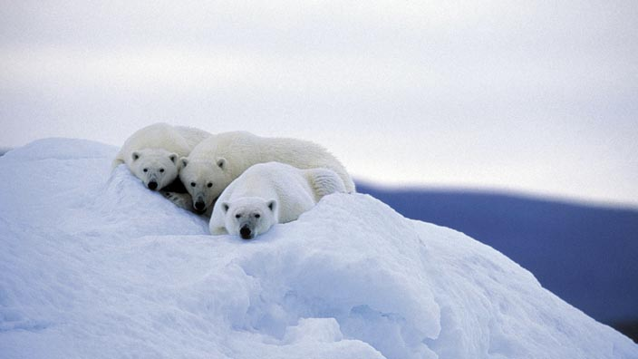
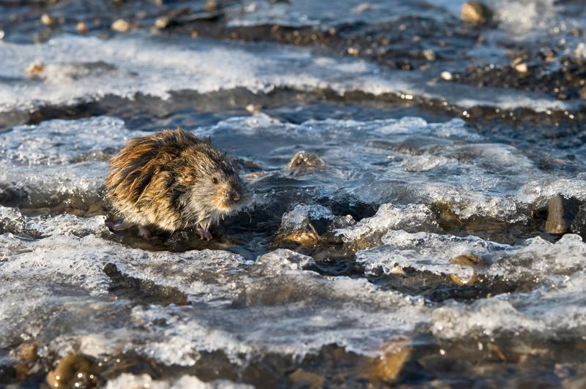
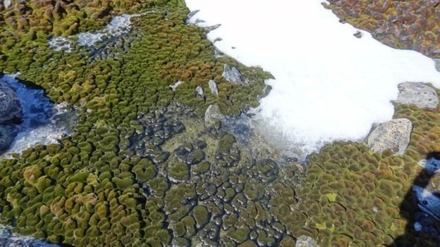
Природные условия Арктики очень суровые.

Slide 5
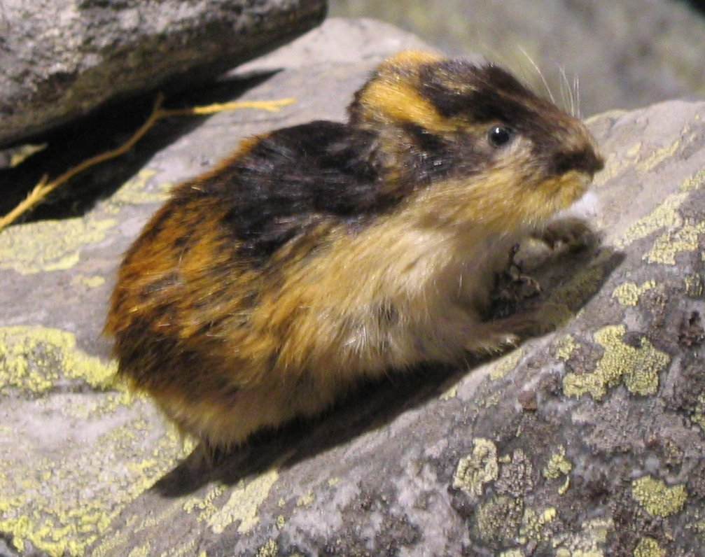
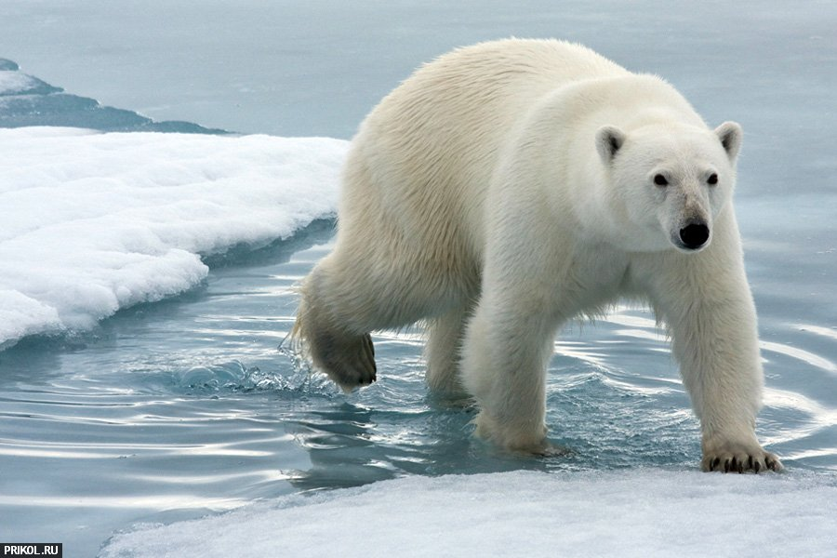
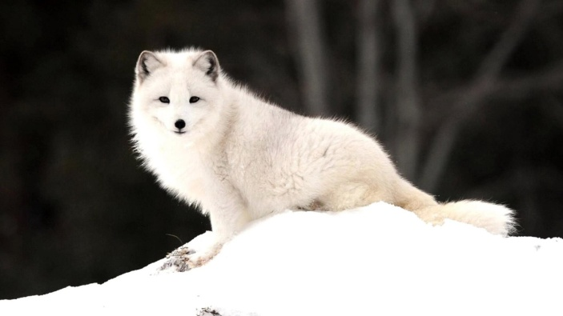
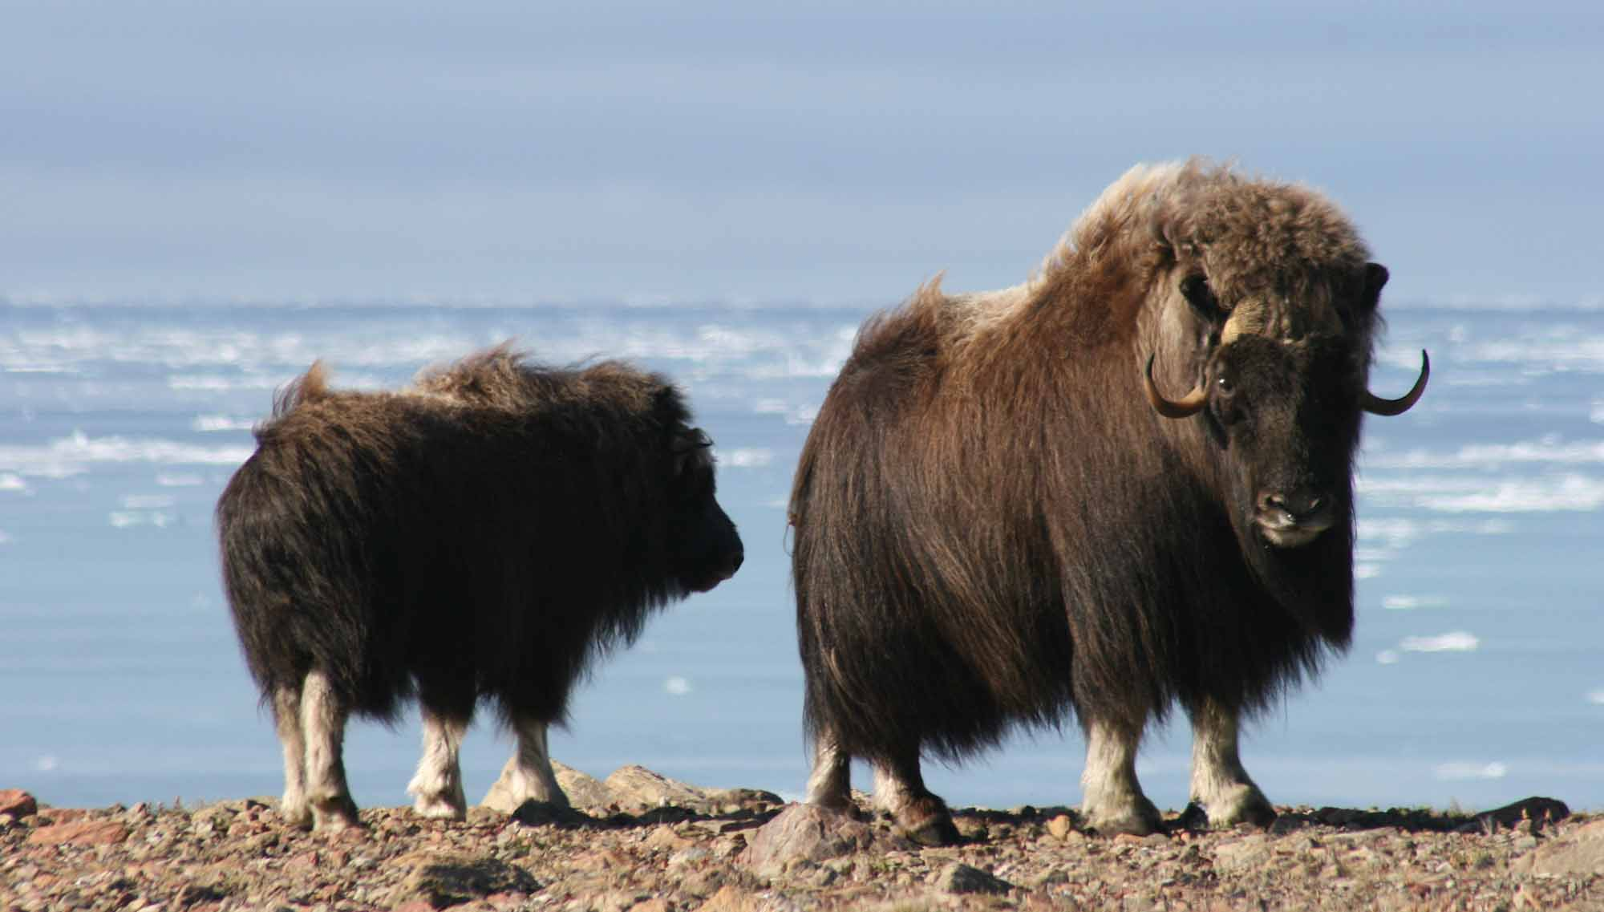
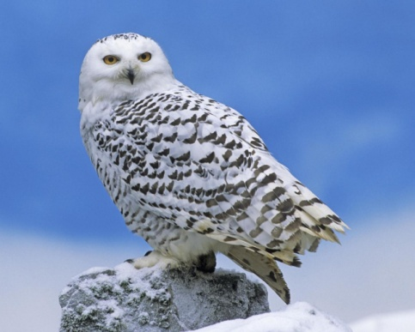
Животные Арктики
Лемминг
Белый медведь
Песец
Овцебык
Полярная сова

Slide 6
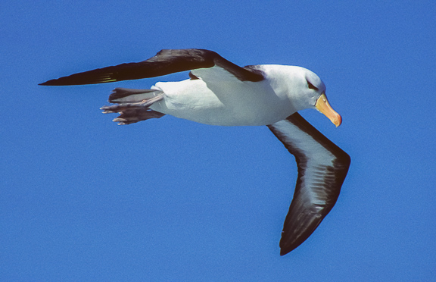
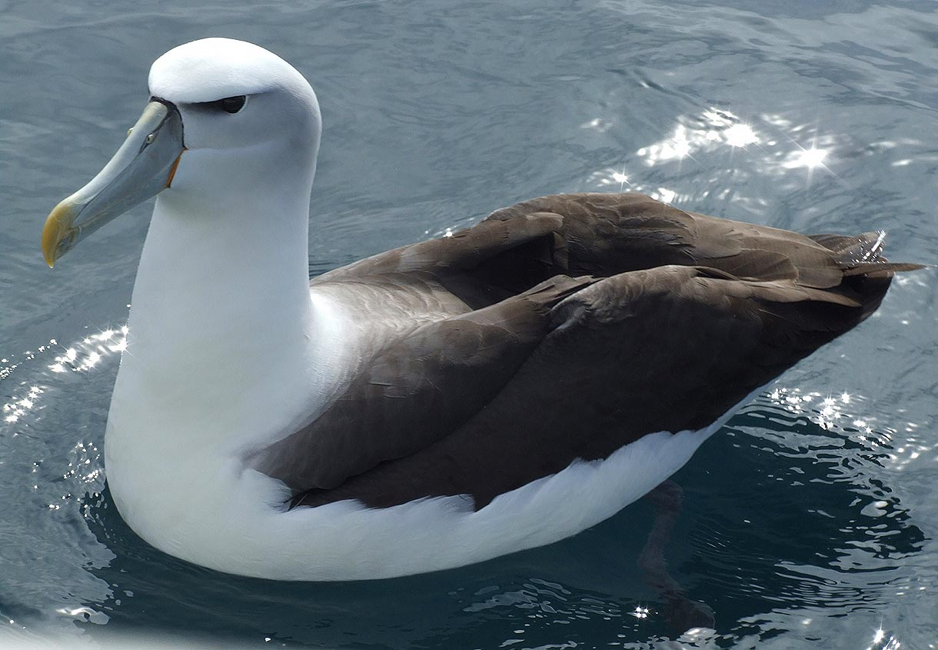
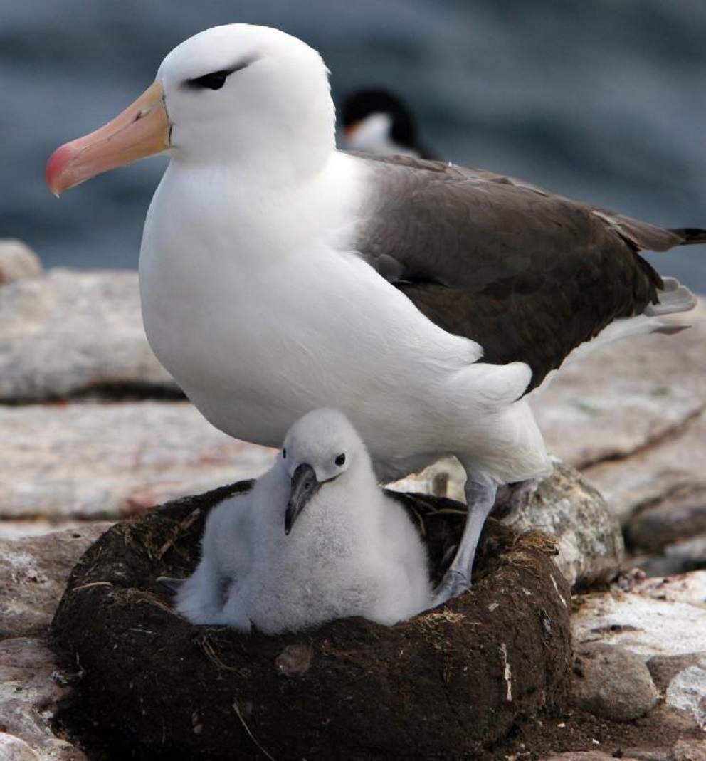
Альбатрос – странствующая птица, имеет самый большой размах крыльев – 363 см.

Slide 7
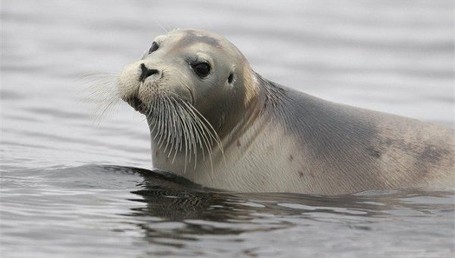
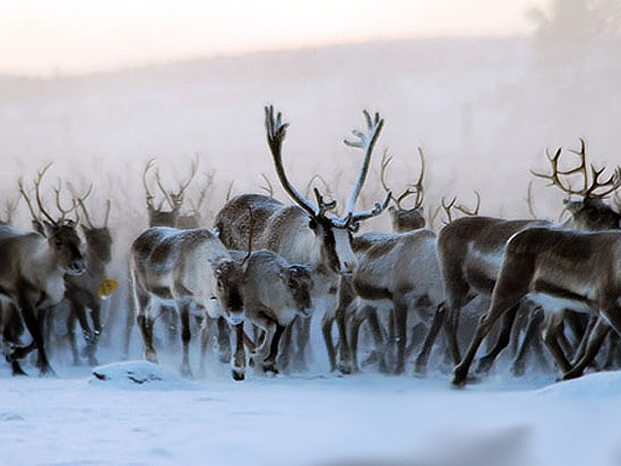
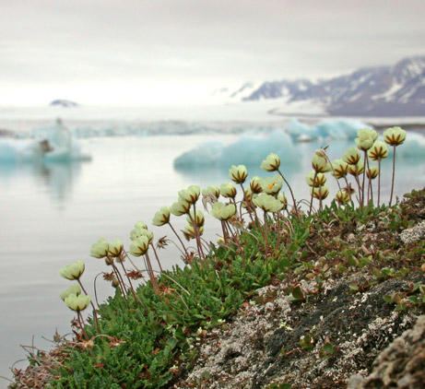
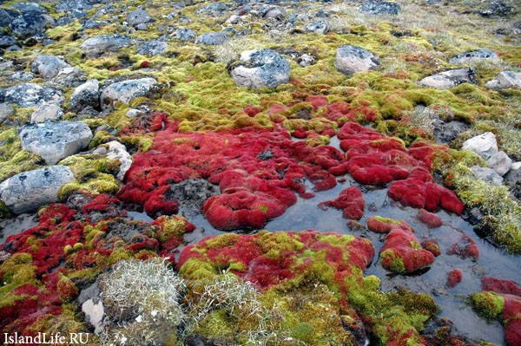
Морской заяц
Северные олени
Полярный мак
Царство мхов

Slide 8
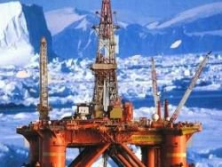
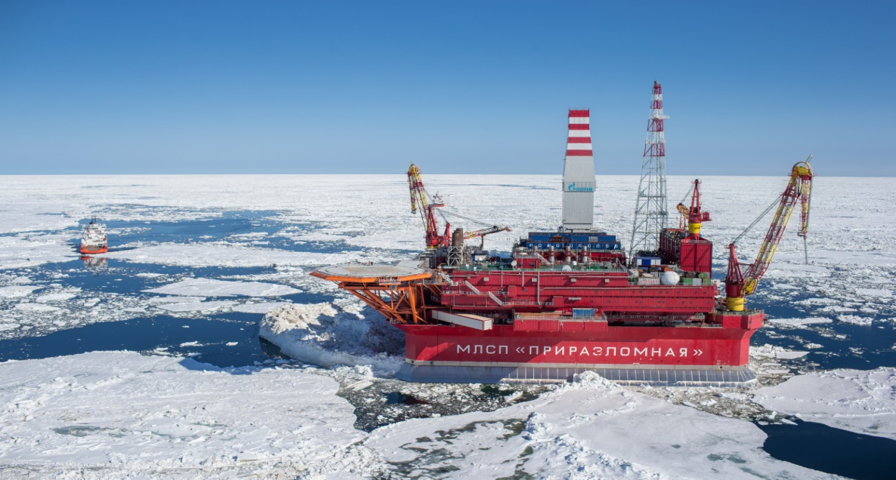
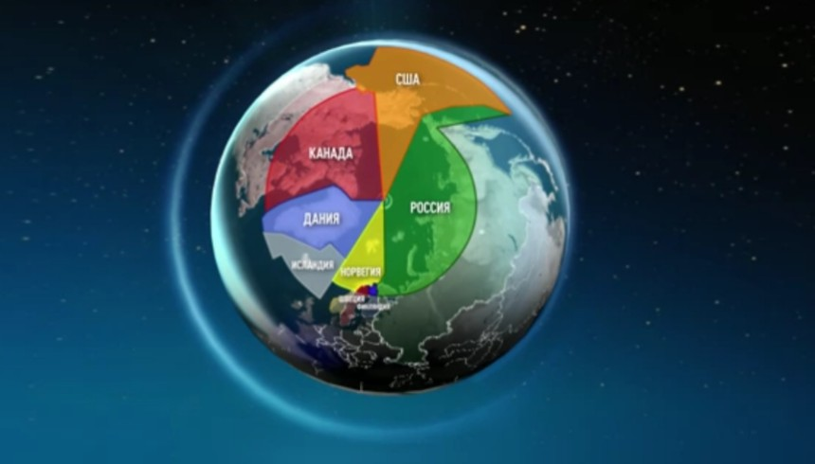
РЕСУРСЫ АРКТИКИ

Slide 9
Исследование Арктики

Slide 10
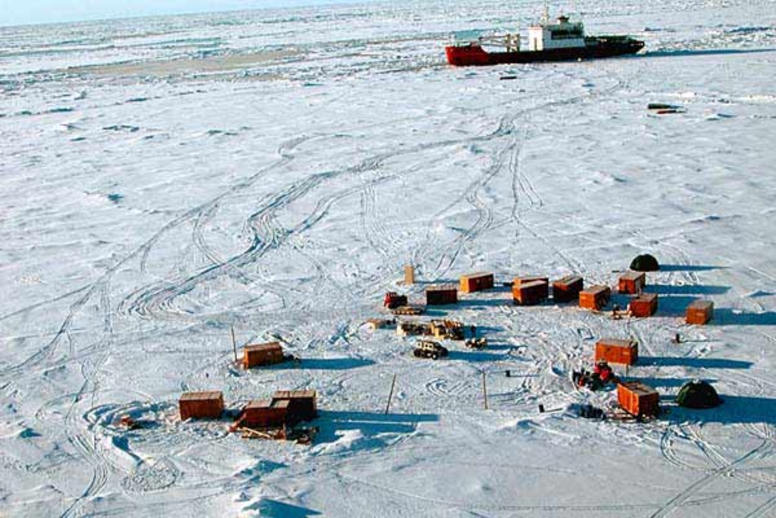
Дрейфующие станции в Арктике

Slide 11
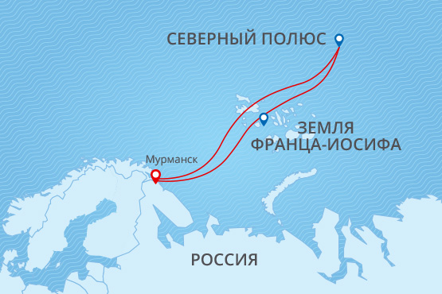
02 по 13 августа 2016г – IX российская молодежная экспедиция «На лыжах к Северному полюсу!»

Slide 12
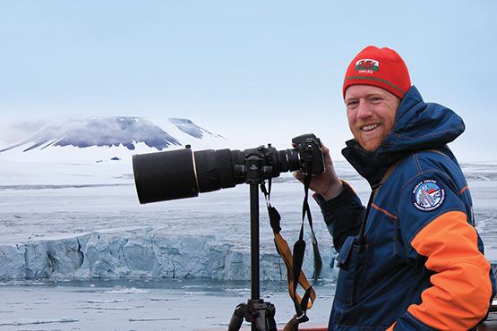
ВИКТОРИНА
«Знаешь ли ты АРКТИКУ?»
http://cognita.ru/arctic.

Slide 13
Ссылки на изображения: 1. http://spectacularnwt.com/sites/default/files/arctic-wildlife.jpg 2. http://news.wow.ua/img/forall/a/391/89.jpg 3. http://www.fonstola.ru/download.php?file=201310/1920x1200/fonstola.ru 4. http://www.ridus.ru/images/2015/8/4/315538/5a1a08459f.png 5. http://media1.onf.ca/medias/nfb_tube/thumbs_large/2013/Les-seigneurs-de-l-Arctique_51464_LG_1.jpg 6. http://f15.ifotki.info/org/a3c2eabd0b4e00d97609f0f53ea9f3e45053ef169568111.jpg 7. http://www.prikol.ru/wp-content/gallery/january-2010/arctic-10.jpg 8. https://tce-live2.s3.amazonaws.com/media/media/3a709b78-b386-493f-a455-f16fe201283d.jpg 9. http://samlib.ru/img/h/hagen_a/lemmingidoc/tunturisopuli_lemmus_lemmus 10. http://old_site.petshealth.ru/upload/iblock/70a/70aad0b47c19b52ff3eed536a543c 11. http://www.andrewjonesphotography.com/graphics/antarctica_albatross_s.jpg 12. http://animalreader.ru/wp-content/uploads/2015/10/belospinnyj-albatros-odna-iz-samyh-krupnyh-ptic-mira-animal-reader.-ru-001.jpg 13. http://survincity.com/wp-content/uploads/images/907668281.jpg 14. http://img-fotki.yandex.ru/get/3100/161689537.1a4/0_15eac8_5b7c1b24_orig 15. http://islandlife.ru/uploads/gallery/main/7/krasnie-mhi-champ.jpg 16.http://www.vsesovetnik.ru/wp-content/uploads/2015/08/arct3-860x490.jpg 17. http://russiancouncil.ru/common/upload/arlec0.jpg 18. http://fs00.infourok.ru/images/doc/212/241139/img2.jpg 19, http://nao24.ru/media/cache/44/46/44464f421a1334ad9bc20183caae1956.jpg 20. http://poseidonexpeditions.ru/uploads/activites/peR4KK5HFueKfi_7RBsTzr0LkGIR6WVK.jpg

